Slide 1
Processamento de imagens
O que é ?
Ramo da ciência da computação focado na criação de métodos e algoritmos para o processamento e análise de imagens digitais. Essas abordagens possibilitam melhorar a qualidade das imagens, identificar informações importantes e executar diversas atividades, como a identificação de padrões, a segmentação de objetos e a detecção de contornos, entre outras.

Slide 2
Ferramentas
Usaremos as seguintes:
Visual Studio Code;
Linguagem Python;
Bibliotecas OpenCV, numpy e plt.

Slide 3
Conteúdo dessa aula
Como instalar a bib. OpenCV;
Como ler uma imagem para modificá-la;
Como redimensionar;
Como adicionar um retângulo;
Como adicionar texto em;
Como visualizar;
Como salvar a modificação;
Como recortar;
Como copiar parte de uma imagem e colar em outra imagem;
Como colocar em preto e branco;
Como separar os canais de imagem (RGB);
Operações lógicas (AND. OR. NOT. e XOR.);
Thresholding (simples, adaptativo e Otsu.);

Slide 4
Continuação:
Operações morfológicas (erosão, dilatação, abertura e fechamento)
Detecção de borda;
Detecção de canto;

Slide 5
Como instalar OpenCV
Use “pip install opencv-python” em um terminal do seu computador;
Após isso, você estará pronto para usa-lá.

Slide 6
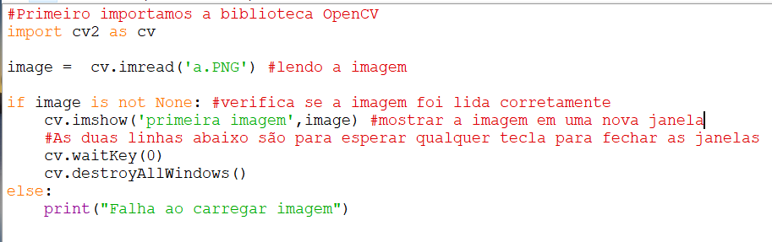
Lendo uma imagem
OBS: A imagem a.PNG deve estar no mesmo diretório em que o arquivo .py se encontra.

Slide 7
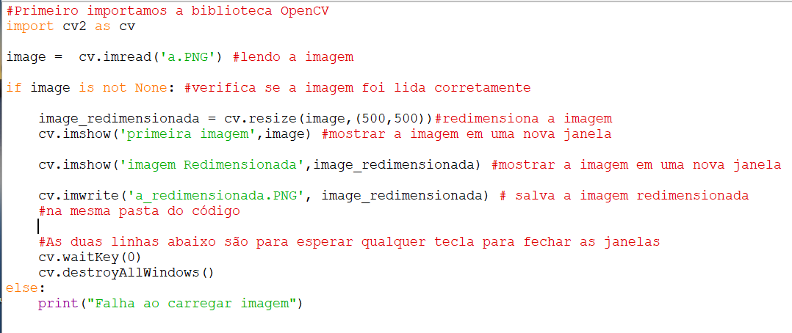
Redimensionando e salvando

